Slide 1



Mājas lietas saturs

Slide 2
Mājas lietā iekļaujamie dokumenti vai dati
Mājas lietas saturs, iekļaujamie dokumenti vai dati ir noteikti Dzīvojamo māju pārvaldīšanas likuma 8.panta trešajā daļā:
pārvaldīšanas līgums,
īpašnieku lēmumi un izdotās pilnvaras,
ar pārvaldīšanas darbu saistītie dokumenti (tāmes, pārvaldīšanas plāni, ieņēmu un izdevumu pārskati, uzkrāto līdzekļu apjoms u.c.),
būves, teritorijas un inženiertīklu apsekošanas informācija,
mājas kopējo skaitītāju rādījumi,
robežu plāni,
un citi dokumenti pēc mājas īpašnieka vai mājas lietas kārtotāja ieskatiem.

Slide 3
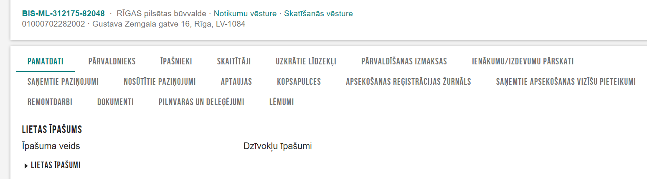
Mājas lietas atvērums BIS

Slide 4
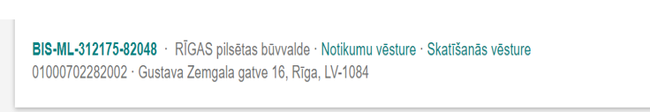

Notikumu vēsturē fiksējas izmaiņas mājas lietā
Skatīšanās vēsturē veidojas sistēmas audita pieraksts par to, kurš, kuru sadaļu un kad skatījās
Īpašnieka dati ir sensitīvā informācija, ko redz tikai pārvaldnieks vai viņa deleģētā persona
Apliecinājums, ka mājas lietā esošos fizisko personu datus pārvaldnieks izmantos tikai ar mājas lietas vešanu saistīto pienākumu izpildei, ievērojot noteikto tiesību apjomu.

Slide 5
Vispārīga informācija
Sadaļās Pamatdati, Pārvaldnieks un Īpašnieki ir vispārīga informācija par būvi, īpašniekiem un pārvaldnieku.
Šajās sadaļās dati tiek saņemti no Valsts Zemes dienesta un pārvaldnieku reģistra.
Īpašuma veids – ja ir sadalīta dzīvokļu īpašumos, tad atrāda Dzīvokļu īpašumi, citādi – Kopīpašums.
Ja ir dzīvokļu īpašumi – ir iespējams apskatīt dzīvokļu īpašumu sarakstu – par katru atrāda īpašuma kadastra numuru un adresi.
Informācija par Pārvaldnieku tiek saņemta no pārvaldnieku reģistra.

Slide 6
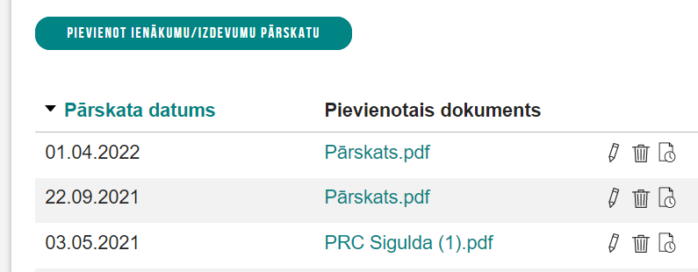
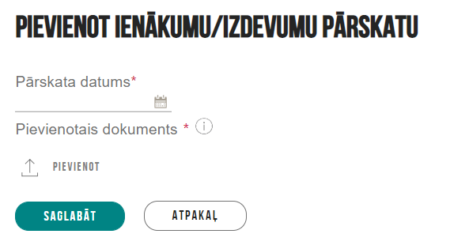
Mājas lietas sadaļu apskats
Sadaļā Ienākumu/izdevumu pārskats un Apsekošanas reģistrācijas žurnāls pārvaldnieks var pievienot datnes

Slide 7
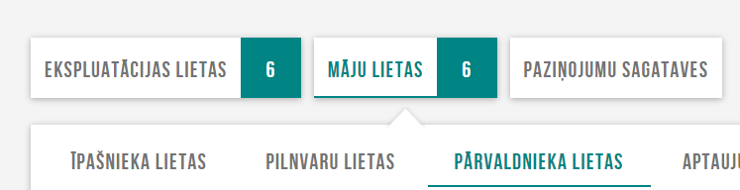
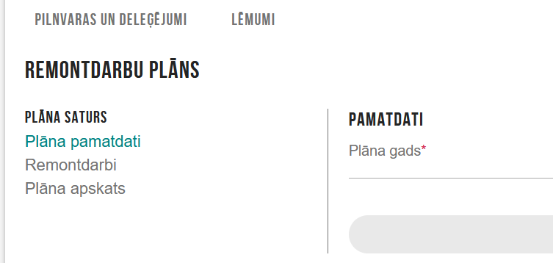
Pārvaldnieks var izveidot «elektronisku dokumentu» sadaļās:
Paziņojumu sagataves
Remontdarbu plāns

Slide 8
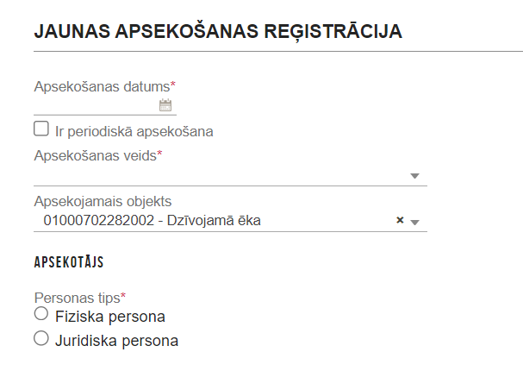
Ieraksti Apsekošanas reģistrācijas žurnālā

Slide 9
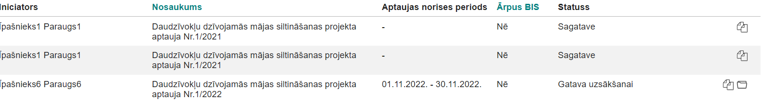
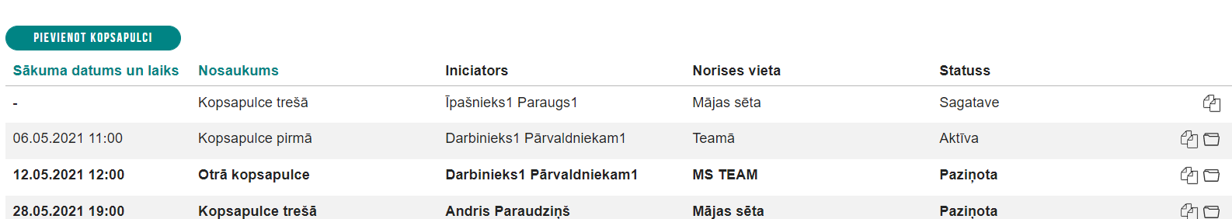
Veidot aptaujas un kopsapulces

Slide 10
Datu pievienošana mājas lietas sadaļās
Uzkrātie līdzekļi
Skaitītāji
Pārvaldīšanas izmaksas
Dokumenti (arī energosertifikāta pievienošana)
Lēmumi

Slide 11
Īpašniekam dotās iespējas Mājas lietā

Slide 12
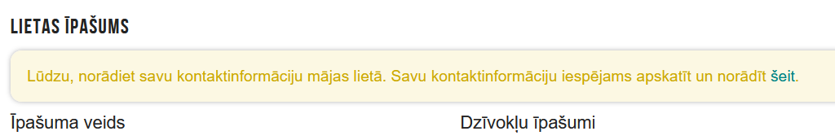
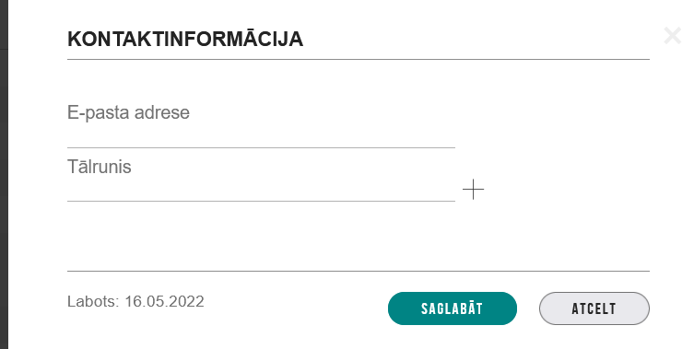
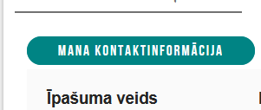
Sadaļā Pamatdati vai Īpašnieki norādīt savu kontaktinformāciju

Slide 13
Izveidot īpašnieka jeb īpašuma tiesību pilnvaru
Īpašuma tiesību pilnvaru var izdot pats dzīvokļa īpašnieks vai var iereģistrēt pārvaldnieks pēc īpašnieka pieprasījuma.
Īpašuma tiesību pilnvarā var izvēlēties no objektiem, uz kuriem ir īpašuma tiesības vai no īpašnieka ir saņemtas tiesības to pārstāvēt
Pilnas īpašnieka tiesības – Pārstāvēt kā īpašnieku – dod iespēju:
pilnā apmērā skatīties īpašumu Ekspluatācijas un Mājas lietas;
tiesības mājas lietā sūtīt paziņojumus;
veidot un piedalīties aptaujās un kopsapulcēs.

Slide 14
Darbības citās sadaļās
Iespēja nosūtīt paziņojumu pārvaldniekam un citiem īpašniekiem
Organizēt kopsapulces vai aptaujas
Pieteikt apsekošanas vizīti pārvaldniekam
Pievienot lēmumus
Visas pārējās sadaļas var apskatīt

Slide 15
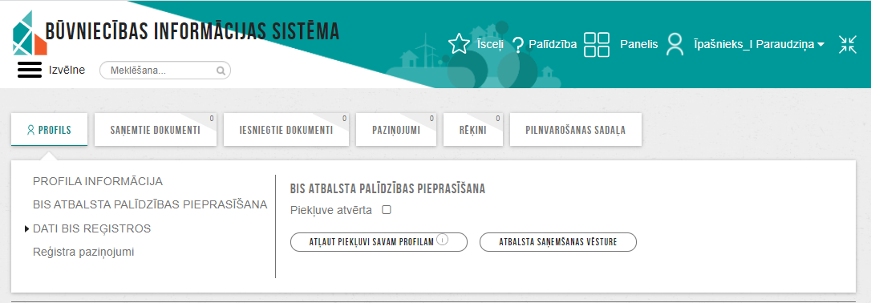
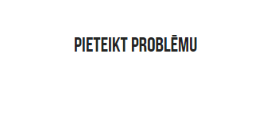
Tehnisko problēmu risināšanas iespējas
BIS portālā:
Fiziskās personas profila sadaļā «BIS ATBALSTA PALĪDZĪBAS PIEPRASĪŠANA» vai panelī Pieteikt problēmu:
    2)
Saziņa ar Reģistra iestādi
pa tālruni: 62004010 #1
e-pasts: parvaldnieki@bvkb.gov.lv

Slide 16
Jautājumi un atbildes

